Slide 1
Урок- обобщение
Тема урока:
«Односоставные предложения»
Урок разработала учитель
русского языка и литературы
Шихабидова З.И.

Slide 2
Цель урока:
Понаблюдать, проследить, выяснить, как «работают» односоставные предложения в тексте,
продолжить работу над словом и выразительностью речи.
выявить пробелы в знаниях, умениях, навыках по данной теме

Slide 3
Реализация домашнего задания
Сочинение – миниатюра:
«В зимнем лесу»

Slide 4

Повторим пройденное?

Slide 5
Семнадцатое декабря.
Классная работа.
Односоставные и неполные предложения.
Словарная работа.
Ремонт ,терраса, компьютер, прелестный, массивный, поздний, аккуратно.

Slide 6
Эпиграф к уроку
«Не стыдно не знать,
Стыдно не учиться»
пословица

Slide 7
Лингвистическая разминка.
Выразительно прочитайте и назовите типы односоставных предложений.
Учись у них – у дуба, у берёзы
Кругом зима. Жестокая пора!
Ель рукавом мне тропинку завесила.
Ветер. В лесу одному
Шумно, и жутко, и грустно, и весело, -
Я ничего не пойму.
. Устный фронтальный опрос

Slide 8
Употребление односоставных предложений в речи.

Slide 9
Работа с текстом
1.Снега ,снега.2. Царство снега.3. Волнистые ковры на земле и пуховые шапки снега на ветвях .4.Гигантские клёны склоняются под тяжестью выпавшего снега. 5.А вокруг тишина.6. Она опутывает ,сковывает.7. И хочется стоять и стоять, наслаждаясь этой тишиной.
Можно ли данные предложения назвать текстом? Докажите данное утверждение.
-Определите тип и стиль текста.
Определите типы односоставных предложений

Slide 10
Синтаксический разбор предложения.
Гигантские клёны склоняются под тяжестью выпавшего снега.

Slide 11
Шутка-минутка
В каких предложениях пропущены главные или второстепенные члены?
Сверкает яркий луг росой.
Карась - боками гладкими.
Мудрец-умом,
Лицо – красой,
А трус – босыми пятками
(О. Дриз.)

Slide 12
.
Буквенный диктант.
Задание: указать тип односоставных предложений

Slide 13
.
Дополните поговорки и пословицы.
К какому типу односоставных предложений они относятся?
1. Без труда не … и рыбку из пруда.
2. Тише … – дальше … .
3. Не … «гоп», пока не … .
4. Бездонную бочку водой не … .
5. … – … и саночки возить.

Slide 14
.
Перестройте предложения с двумя главными членами в безличные.
1. Повеял легкий ветерок.
2. Пахнет ель, мох, вода,.
3. Сильный ветер зашатал деревья, склонил их к земле.
4. Темные тучи заволокли полнеба.

Slide 15
Тестовая работа.
1. Определите, какое из этих предложений обобщенно-личное.
А) Торопимся в школу.
Б) Что посеешь, то и пожнешь.
В) В городе наконец построили бассейн.
Г) На улице светает.
2. Укажите неопределенно-личное предложение
A) Древнерусские зодчие стремились выделять церкви среди остальных городских зданий. B В северных городах на фоне серых бревенчатых домов церкви строили белоснежными. C Купола церквей были медными и золотистыми.
Б) Их мастера часто золотили.
В) Пахнет травой
Г) Полдень
3. Найдите безличное предложение.
A) Но вот наступила осень.
Б) Похолодало.
В) Пожелтели деревья.
Г) Ветер срывал с ветвей увядшие листья и кружил над лесом.
4. Найдите назывное предложение.
A) Весна.
Б) Весь лес, и небо над ним, и все кругом залито прозрачным лунным светом.
В) Молодой месяц тонким лимонным ломтиком желтеет в вершинах деревьев.
Г) От него разлилась в воздухе душистая зелень.
5. Определите тип предложения – Тропинки в лесу замело снегом.
A) двусоставное;
Б) определённо-личное;
В) безличное;
Г) неопределённо-личное
6. Выберите вариант ,где указано неполное предложение:
1.Дела в булочной шли весьма хорошо, лично мои — все хуже
2Цыплят по осени считают.
3.В селе строят новую школу.
4.не хочется мне сегодня домой.

Slide 16
 |  |  |  | 1 |  |  |  |  |  |  | С
 |  |  |  |  |  |  |  |  |  |  | 2 п
 |  |  |  |  | 3 |  |  |  |  |  | а
4 |  |  |  |  |  |  |  |  |  |  | с
 |  | 5 |  |  |  |  |  |  |  |  | И
 |  |  |  |  |  |  | 6 |  |  |  | Б
 |  |  |  |  |  |  |  |  |  | 7 | О
 |  |  |  |  |  |  | 8 |  |  |  | З
 |  |  |  |  |  |  | 9 |  |  |  | А
 |  |  |  |  |  |  | 10 |  |  |  | У
 |  |  |  |  |  | 11 |  |  |  |  | Р
 |  |  |  |  | 12 |  |  |  |  |  | О
 |  |  |  |  |  |  |  |  |  | 13 | к

Slide 17
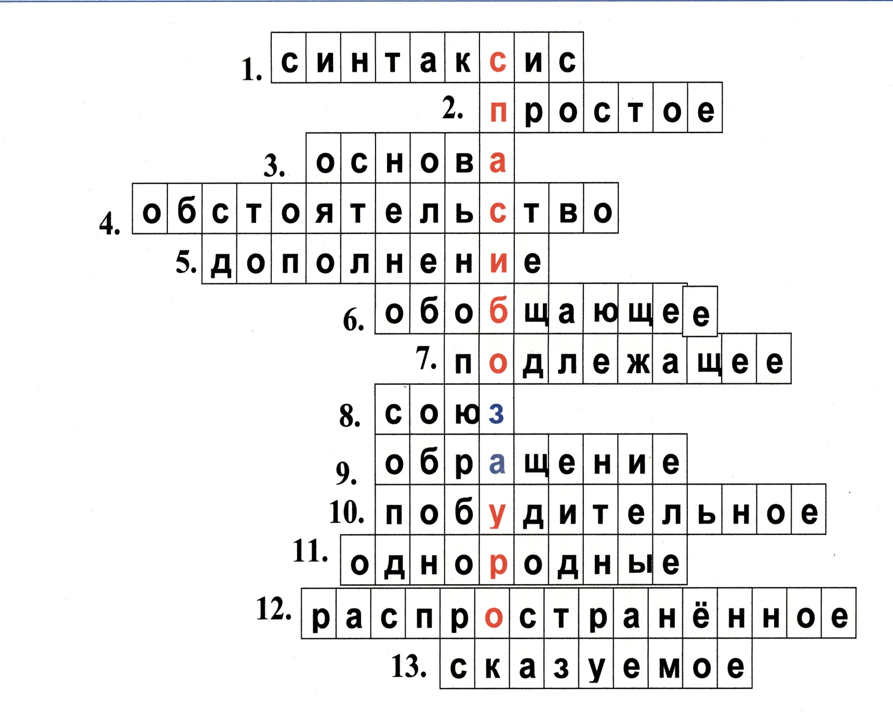

Slide 18
7. Рефлексия
1. Как Вам сегодня работалось?
2. Закончите предложения..
Сегодня на занятии мне удалось….
Самым интересным для меня было….

Slide 19
10.Домашнее задание.
Выписать из худ текста односоставные предложения

Slide 20
Приходите к нам еще!!!!!

